Slide 1
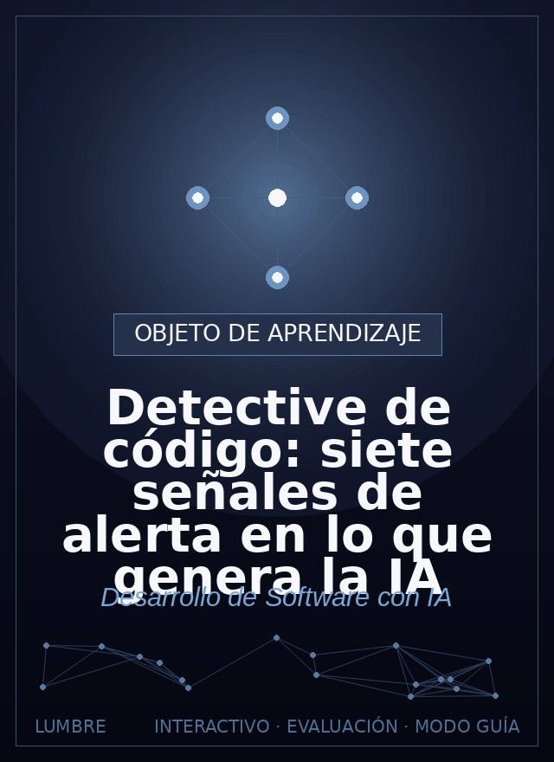
Detective de código:
siete señales de alerta
en lo que genera la IA
Roadwise Consulting
Ver el OA en tecnologia.lumbre.lat
Notes:
Objeto de aprendizaje de Lumbre · Roadwise Consulting
Enlace: https://tecnologia.lumbre.lat/object/fsi-cnf-oa02

Slide 2
Acerca de este OA · 1 de 3
Objetivo
Aplicar una lista de señales (secretos en texto, SQL concatenado, permisos abiertos, sin validación) a código ajeno.
Detective de código: siete señales de alerta en lo que genera la IA
2 / 18
Notes:
Enlace al OA: https://tecnologia.lumbre.lat/object/fsi-cnf-oa02

Slide 3
Acerca de este OA · 2 de 3
Descripción
No necesitas leer código como programador para detectar código peligroso: necesitas las siete señales. Secretos escritos a la vista, SQL armado con más, validaciones delegadas al navegador, permisos en abierto, errores que se tragan en silencio, CORS cruzado de cualquier lado y datos personales que se van al log. Este OA entrena tu ojo con un fragmento real de código generado —las siete en veinte líneas— y te da la rutina de escaneo de dos minutos que las encuentra sin saber sintaxis.
Autoría: Roadwise Consulting
Detective de código: siete señales de alerta en lo que genera la IA
3 / 18
Notes:
Continuación de «Acerca de este OA» (2 de 3).

Slide 4
Acerca de este OA · 3 de 3
Etiquetas: seguridad · revision · senales · codigo · auditoria
Detective de código: siete señales de alerta en lo que genera la IA
4 / 18
Notes:
Continuación de «Acerca de este OA» (3 de 3).

Slide 5
Detective no es programador: es quien trae la lista
La IA te devolvió el login y funciona. Pero "funciona" no es "es seguro": el código generado puede funcionar exactamente porque hace las cosas mal —guardar la contraseña en texto plano para poder compararla, quitar el permiso para que no salga error—. Tu ventaja como builder: no necesitas entender cada línea; necesitas escanear con lista de señales, como un inspector de vivienda que no construyó la casa pero sabe dónde huele a humedad.
Detective de código: siete señales de alerta en lo que genera la IA
5 / 18

Slide 6
La rutina de escaneo: cuatro pasadas · 1 de 2
Escena 1
Pasada 1 · Textos sueltos
busca con ctrl-f: password, secret, key, token, api. Si hay valores junto a estas palabras dentro del código, señal 1 encendida.
busca las palabras clave
Escena 2
Pasada 2 · Bases de datos
¿el SQL tiene comillas con más o llaves? ¿o solo signos de interrogación con parámetros separados?
sql con + o con ?
Detective de código: siete señales de alerta en lo que genera la IA
6 / 18
Notes:
Explicación visual del OA (escenas en orden). Enlace: https://tecnologia.lumbre.lat/object/fsi-cnf-oa02

Slide 7
La rutina de escaneo: cuatro pasadas · 2 de 2
Escena 3
Pasada 3 · Puertas y permisos
¿quién puede llegar a cada ruta? Rutas sin chequeo de sesión/rol, CORS con estrella: señal encendida.
quien entra y desde donde
Escena 4
Pasada 4 · Silencios
bloques que atrapan errores sin hacer nada, logs con datos crudos. Lo que calla el código también habla.
que hace cuando falla
Detective de código: siete señales de alerta en lo que genera la IA
7 / 18
Notes:
Continuación de «La rutina de escaneo: cuatro pasadas» (2 de 2).

Slide 8
Las siete señales
Las siete las puedes buscar sin leer código: son palabras, símbolos y ausencias. Un escaneo de dos minutos con la lista encuentra más que una hora de lectura intuitiva.
Detective de código: siete señales de alerta en lo que genera la IA
8 / 18
Notes:
Título completo de la tabla que sigue.

Slide 9
Tabla · 1 de 3
# | Señal | Cómo se ve | Por qué duele
1 | Secretos en el código | const API_KEY = "sk-abc123…" a la vista en un archivo | viaja al repo, a la copia, al navegador: filtración eterna
2 | SQL cosido con más | WHERE email = ' + correo + ' | la puerta clásica del SQL injection (M10)
3 | Validación solo del lado de afuera | el required está en el formulario y no en el servidor | cualquiera llega al servidor con una petición directa
Detective de código: siete señales de alerta en lo que genera la IA
9 / 18
Notes:
Tabla del OA: Tabla
Enlace: https://tecnologia.lumbre.lat/object/fsi-cnf-oa02

Slide 10
Tabla · 2 de 3
# | Señal | Cómo se ve | Por qué duele
4 | Permisos en abierto | ruta de borrado/edición sin chequear quién es | el usuario 2 borra al usuario 1 "porque funciona"
5 | Errores tragados | catch { } vacío: si algo falla, nadie se entera jamás | el fallo silencioso es el bug que nunca se arregla
6 | CORS con estrella en algo con sesión | access-allow-origin para todo el mundo en rutas privadas | invita a otros sitios a montar tu API (M10-OA02)
Detective de código: siete señales de alerta en lo que genera la IA
10 / 18
Notes:
Tabla del OA: Tabla
Enlace: https://tecnologia.lumbre.lat/object/fsi-cnf-oa02

Slide 11
Tabla · 3 de 3
# | Señal | Cómo se ve | Por qué duele
7 | Datos personales al log | el log imprime correo, teléfono o la petición completa | la bitácora se vuelve la filtración que no atacaron
Detective de código: siete señales de alerta en lo que genera la IA
11 / 18
Notes:
Tabla del OA: Tabla
Enlace: https://tecnologia.lumbre.lat/object/fsi-cnf-oa02

Slide 12
Escena del crimen: veinte líneas, cinco señales · 1 de 2
javascript
const API_KEY = "sk-prod-9f2c8a1b…"; // senal 1: secr
eto en el codigo\n\napp.get("/busca", (req, res) => {\n const q
= req.query.q;\n // senal 2: SQL cosido con +\n const sql = "
SELECT * FROM clientes WHERE nombre LIKE '%" + q + "%'";\n db.r
un(sql, (err, rows) => {\n if (err) { }
// senal 5: error tragado\n console.log("busque
da:", q, rows); // senal 7: datos al log\n res.j
son(rows);\n });\n});\n\n// senal 6: cors estrella en ruta con
sesión\napp.use((req, res, next) => {\n res.setHeader("Access-C
ontrol-Allow-Origin", "*");\n next();\n});\n\n// senal 4: la ru
Detective de código: siete señales de alerta en lo que genera la IA
12 / 18

Slide 13
Escena del crimen: veinte líneas, cinco señales · 2 de 2
ta de arriba no chequeo quien es: cualquiera busca todos los cli
entes
Fíjate en la sutileza de la señal 4: no hay línea que diga "sin permiso"; la señal es la AUSENCIA de dos líneas que debían estar. Por eso el escaneo busca también lo que falta, no solo lo que está.
Detective de código: siete señales de alerta en lo que genera la IA
13 / 18
Notes:
Continuación de «Escena del crimen: veinte líneas, cinco señales» (2 de 2).

Slide 14
Para reforzar
Migraciones, respaldos y evitar el SQL injection
La señal 2 a fondo: por qué el parámetro separado cierra la puerta que el más abre.
Detective de código: siete señales de alerta en lo que genera la IA
14 / 18

Slide 15
Actividad 1 · Opción múltiple
Sección: Prueba
En el código del ejemplo, un atacante escribe como búsqueda: ' OR 1=1 -- . ¿Qué ocurre por la señal 2?
A) El servidor devuelve "búsqueda inválida" y registra el intento.
B) El texto cosido convierte su frase en parte de la consulta: el 1=1 hace que la condición sea siempre cierta y se devuelvan TODOS los clientes.
C) La base de datos rechaza la comilla automáticamente.
D) Nada: LIKE es inmune a inyecciones.
Detective de código: siete señales de alerta en lo que genera la IA
15 / 18
Notes:
Solución: B) El texto cosido convierte su frase en parte de la consulta: el 1=1 hace que la condición sea siempre cierta y se devuelvan TODOS los clientes.
Explicación: Coser entrada con SQL es dejar que el visitante escriba parte de la ley.
Evidencia: El abracadabra de la inyección es exactamente ese: al coser entrada con más, el atacante deja de ser dato y se vuelve código (M10-OA01). Con consulta parametrizada (signos de interrogación + valores aparte), su texto queda como texto y la puerta no existe.
Enlace al OA: https://tecnologia.lumbre.lat/object/fsi-cnf-oa02

Slide 16
Actividad 2 · Verdadero o falso
Sección: Prueba
La señal 5 (catch vacío) solo es un problema estético: el error igual ocurrió.
A) Verdadero
B) Falso
Detective de código: siete señales de alerta en lo que genera la IA
16 / 18
Notes:
Solución: Falso
Explicación: El error callado no desaparece: se muda al sótano.
Evidencia: Un catch vacío borra la evidencia del fallo: la función hace algo mal, nadie lo ve, nadie lo arregla, y cuando el daño se note en producción será tardío y misterioso (M11: sin log no hay hipótesis). Tragar errores convierte bugs visibles en deuda invisible.
Enlace al OA: https://tecnologia.lumbre.lat/object/fsi-cnf-oa02

Slide 17
Actividad 3 · Detective de errores
Sección: Detecta el escaneo mal hecho
Cuatro alumnos revisan código generado antes de aceptarlo. Señala el escaneo que NO encuentra las siete señales:
A) Busca con ctrl-f password, secret, key, token y api dentro del código.
B) Lee el código con atención buscando "cosas que se vean raras".
C) Verifica que cada ruta privada tenga chequeo de sesión y de rol.
D) Revisa que los catch vacíos y los console.log con datos crudos no existan.
Detective de código: siete señales de alerta en lo que genera la IA
17 / 18
Notes:
Solución: B) Lee el código con atención buscando "cosas que se vean raras".
Explicación: Buscar "cosas raras" es confiar en el ojo sin lista: las señales no se ven raras —un catch vacío se ve limpísimo, la ausencia de un permiso ni se ve—. El escaneo profesional es mecánico: lista en mano, buscando palabras, símbolos y ausencias concretas.
Evidencia: Sin lista, el detective ve lo que ya sabía buscar.
Enlace al OA: https://tecnologia.lumbre.lat/object/fsi-cnf-oa02

Slide 18
Actividad 4 · Reflexión
Sección: Detecta el escaneo mal hecho
Pasa el escaneo de cuatro pasadas al último archivo crítico que la IA te generó (login, subida de archivos o el que toque datos). Anota las señales encontradas —o "cero señales" con la evidencia de cada pasada— y pídele la corrección de cada una con la señal nombrada: «tienes SQL cosido con más (señal 2); paramétrizalo».
Pista: La desconfianza con lista es inspección; sin lista es mala onda.
Pregunta abierta · las respuestas personales no se incluyen en esta exportación.
Detective de código: siete señales de alerta en lo que genera la IA
18 / 18
Notes:
Reflexión del OA: Pasa el escaneo de cuatro pasadas al último archivo crítico que la IA te generó (login, subida de archivos o el que toque datos). Anota las señales encontradas —o "cero señales" con la evidencia de cada pasada— y pídele la corrección de cada una con la señal nombrada: «tienes SQL cosido con más (señal 2); paramétrizalo».
No se exportan respuestas personales.
Enlace: https://tecnologia.lumbre.lat/object/fsi-cnf-oa02

